Slide 1


Slide 2


Slide 3



BATISMO
3 – Deveres e responsabilidades
Deveres dos pais, mães, padrinhos, madrinhas
e da Comunidade
Notes:
DEVERES DOS PAIS, MÃES, PADRINHOS, MADRINHAS E DA COMUNIDADE
Pais e mães cristãos obedecem a ordem de Cristo e conduzem seus filhos e filhas para o Batismo em uma Igreja Cristã. Contudo, o mero cumprimento do ritual do Batismo não o torna completo.

Slide 4
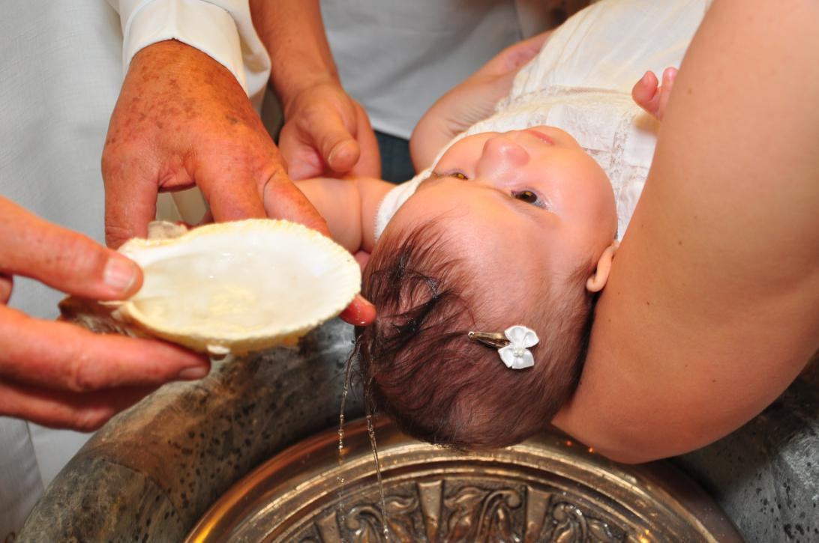
BATISMO
3 – Deveres e responsabilidades
  Batismo compromete a comunidade a educar na fé cristã
  Por que educamos na fé?
  Mateus 28.18-20

Slide 5

BATISMO
3 – Deveres e responsabilidades
  O Batismo é um
  presente de Deus, experimentado diariamente na vivência pessoal, familiar e comunitária.
Notes:
O Batismo assinala o início de uma vivência cristã. Se Batismo é início, significa que há uma continuidade.

Slide 6
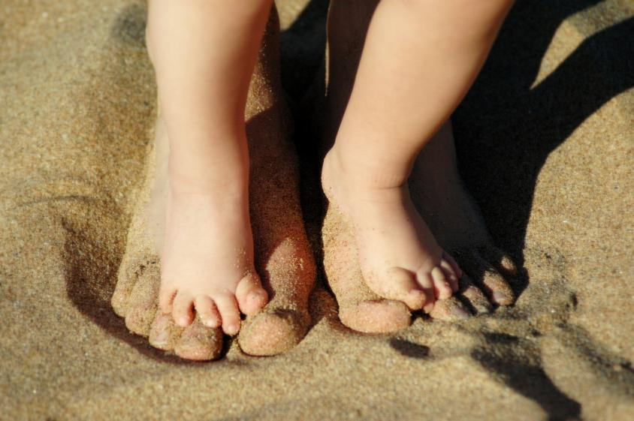
BATISMO
3 – Deveres e responsabilidades
Quem é exemplo na fé
  Para isso
  é necessário
  um processo de orientação, preparo, acompanhamento
  e formação.
Notes:
É necessária a instrução, educação e exemplo de vida comunitária de acordo com tudo aquilo que Cristo nos ensinou, conforme Mateus 28.18-20.

Slide 7

BATISMO
3 – Deveres e responsabilidades
Deveres a partir do Batismo:
“Ensina a criança no caminho em que deve andar, e, ainda quando for velho, não se desviará dele.”
Pv 22.6
Pais
Padrinhos/as
Comunidade
Notes:
Pergunta de fundo:
Por que educamos para a fé? Mateus 28:19-20
É necessário complementar com a instrução, educação e exemplo de vida comunitária de acordo com tudo aquilo que Cristo nos ensinou.

Slide 8

BATISMO
3 – Deveres e responsabilidades
Dos pais
  A tarefa de educar é mandamento que vem de Deus.
  (Dt 6.6-7)
  No convívio familiar se ensinam e se lembram os grandes feitos de Deus, mantendo e fortalecendo a confiança no Deus libertador.

Slide 9

BATISMO
3 – Deveres e responsabilidades
Padrinhos e Madrinhas
Notes:
A fim de auxiliar nesta tão grandiosa e sublime tarefa, são convidadas pessoas próximas para serem padrinhos e madrinhas da criança. Estas pessoas geralmente são familiares ou fazem parte do círculo de amizades da família. É importante que o critério de escolha dos padrinhos e das madrinhas não seja apenas por ser da família, por amizade ou por nível social. Eles também possuem deveres e responsabilidades. Devem ensinar, educar e instruir através do exemplo de vida cristã. Cabe-lhes também orar pelos seus afilhados e afilhadas, ao mesmo tempo em que os ensinam a orar. Muito mais do que aparecer na foto ou apenas dar presentes, padrinhos e madrinhas precisam estar presentes e zelar pela vida de seus afilhados e de suas afilhadas.
Além dos pais também os padrinhos e madrinhas tem deveres e responsabilidades .
Eles devem ter a capacidade de ensinar, educar e de instruir através do exemplo de uma vida cristã. Devem orar pelos seus afilhados, ao mesmo tempo em que os ensinam a orar e precisam estar presentes na vida de seus afilhados.

Slide 10
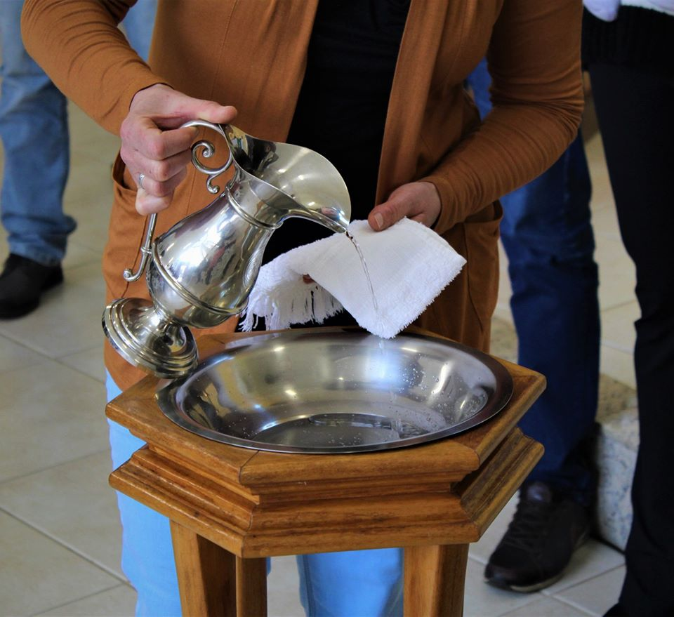
BATISMO
3 – Deveres e responsabilidades
Comprometem-se em auxiliar a pessoa batizada na vivência da fé, Estudo da mensagem bíblica,
Incentivando-a a confiar, a crer e a amar.
Notes:
A tarefa do padrinho e madrinha necessita ser acordada na sua função de testemunhar o que Deus faz em nossas vidas. Importa saber, testemunhar que “Deus te chamou, tu pertences a mim”. Isto Deus proferiu no Batismo.

Slide 11

BATISMO
3 – Deveres e responsabilidades
Todas as pessoas batizadas são responsáveis pelo ensino e a aprendizagem na fé

Slide 12

BATISMO
3 – Deveres e responsabilidades
Batismo é celebrado na Comunidade
Notes:
Como o Batismo acontece sempre no contexto de culto da comunidade, esta também assume tarefas e responsabilidades. A comunidade deve reconhecer que precisa providenciar o lugar, o espaço, os recursos e as condições necessárias para que as crianças sejam educadas de acordo com o que a Bíblia ensina. Precisa proporcionar a elas atividades onde sintam-se parte do corpo de Cristo. Além disso, a comunidade desafia a cada pessoa batizada a viver o seu Batismo no dia a dia, testemunhando do seu amor e compromisso com Cristo.
A comunidade que assume o compromisso de orientar e educar na vivência e no crescimento da fé, por toda a vida.

Slide 13

BATISMO
3 – Deveres e responsabilidades
RESUMINDO
Batizar é incentivar a aprender sobre Deus:
- Para que a semente da fé se desenvolva
- Para que compreenda, viva e fortaleça a fé.
- Presente que Deus nos deu, para o caminho que ele abriu.
- Promover a compreensão, o fortalecimento e vivência da fé.
Notes:
Batizar é incentivar a criança a aprender sobre Deus é dar condições para que a semente da fé se desenvolva. No batismo, a Comunidade, junto com a mãe, o pai, as madrinhas e os padrinhos, assume a tarefa de proporcionar os meios para que a criança compreenda, viva e fortaleça a fé. Isso ocorre por meio da educação cristã.
Educar na fé cristã é apontar para o presente que Deus nos deu, para o caminho que ele abriu. A educação cristã tem o objetivo de promover a compreensão e o fortalecimento da fé. Por isso, não trata apenas do conteúdo, mas da vivência da fé.

Slide 14
BATISMO
3 – Deveres e responsabilidades
Para refletir e praticar!
Eu já assumi o compromisso de ser madrinha ou padrinho de uma criança?
Pensei na responsabilidade ao aceitar o convite?
Tenho sido responsável nessa tarefa de padrinho ou madrinha?
Você acha que poderia ser investido trabalho com crianças nesta área? Você poderia auxiliar? Como?

